Slide 1
Deblurring de Imagini cu Metode de Optimizare
Vârtopeanu Ana-Maria-Mădălina
323AA

Slide 2
Această aplicatie rezolvă o problemă comună în prelucrarea imaginilor: deblurarea. Atunci când o imagine este afectată de blur, detaliile sale devin neclare sau distorsionate. Acest lucru poate fi cauzat de mișcarea aparatului de fotografiat în timpul capturării, de focalizarea incorectă sau de alte efecte. Prin aplicarea algoritmilor din acest cod, se încearcă refacerea aspectului clar al imaginii originale.
Descrierea aplicatiei

Slide 3
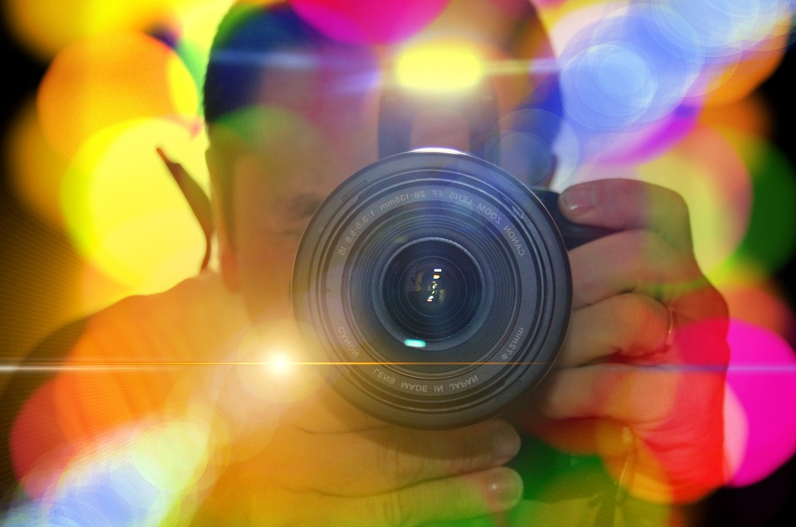
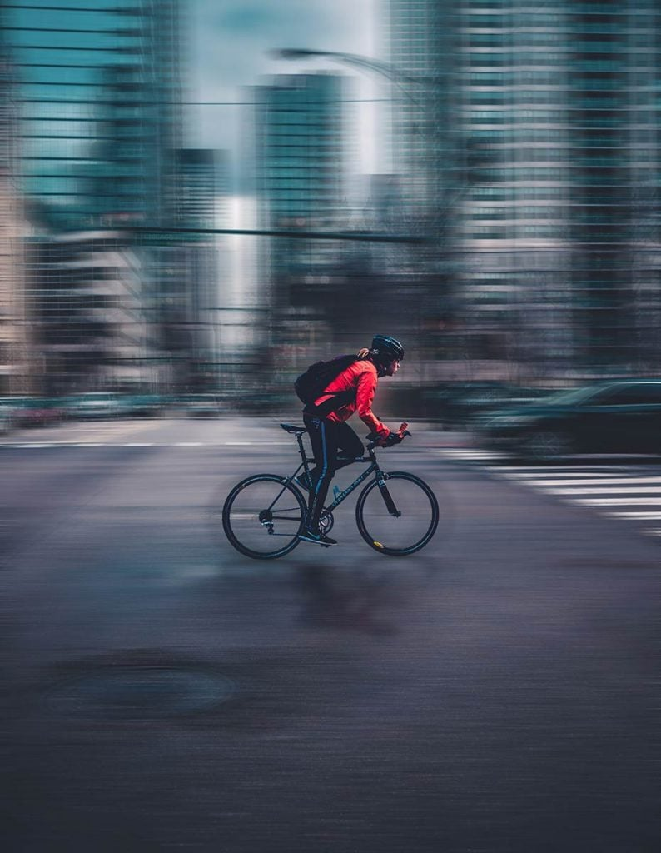
Fotografie și Filmare Profesională: Fotografii și cameramani profesioniști pot folosi astfel de algoritmi pentru a îmbunătăți calitatea imaginilor și a filmelor, eliminând efectele nedorite de blur. Medicină: În domeniul medical, imagistică medicală, cum ar fi imaginile radiografice sau cele din microscop, pot fi afectate de blur. Deblurarea acestor imagini poate ajuta la diagnosticarea corectă a afecțiunilor sau la analiza detaliată a țesuturilor. Supraveghere și Securitate: Imaginile capturate de camerele de supraveghere pot fi afectate de mișcarea obiectelor sau a camerei. Deblurarea acestora poate îmbunătăți calitatea imaginilor și, implicit, capacitatea de identificare a obiectelor și persoanelor.
Ajută in domenii precum

Slide 4

Funcția obiectiv : Această funcție obiectiv calculează pătratul diferenței dintre imaginea blurată 𝑦 și imaginea obținută prin aplicarea operatorului de blurare 𝐻 asupra imaginii deblurate 𝑥 , măsurată cu norma scop- minimizarea diferenței dintre imaginea blurată și imaginea reconstruită, Constrângere: x_constrans​((𝑖,𝑗)=min(max(x (𝑖,𝑗) 0),255) x_constrans​ (𝑖,𝑗) -reprezintă valoarea pixelului de la pozitia(𝑖,𝑗) în imaginea deblurată constrânsă X(𝑖,𝑗)- reprezintă valoarea pixelului de la poziția (𝑖,𝑗) în imaginea deblurată obTinută în timpul procesului de optimizare Această funcție de constrângere asigură că valorile pixelilor din imaginea deblurată rămân între 0 și 255. Pentru fiecare pixel (𝑖,𝑗)din imaginea deblurată x, avem: 0≤𝑥(𝑖,𝑗))≤255
Formularea matematica a problemei

Slide 5
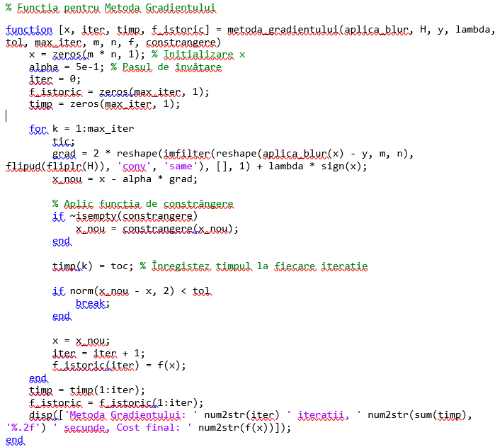
Metoda Gradient
Este o metodă simplă și ușor de implementat, care ajustează iterativ imaginea estimată prin mișcări succesive în direcția opusă gradientului funcției obectiv.
lentă în convergență și poate necesita multe iterații pentru a ajunge la o soluție acceptabilă.
Inițializare: x este vectorul imagine inițializat cu zerouri.
Pasul de învățare (alpha): Este factorul cu care se ajustează mărimea pașilor în procesul de optimizare.
Gradientul (grad): Calculat pe baza diferenței dintre imaginea blurată și imaginea curentă deblurată, precum și termenul de regularizare L1 (lambda * sign(x)).
Actualizare: La fiecare iterație, x este actualizat cu o mișcare în direcția opusă gradientului.
Condiție de oprire: Dacă norma diferenței dintre x curent și x nou este mai mică decât tol, algoritmul se oprește.

Slide 6
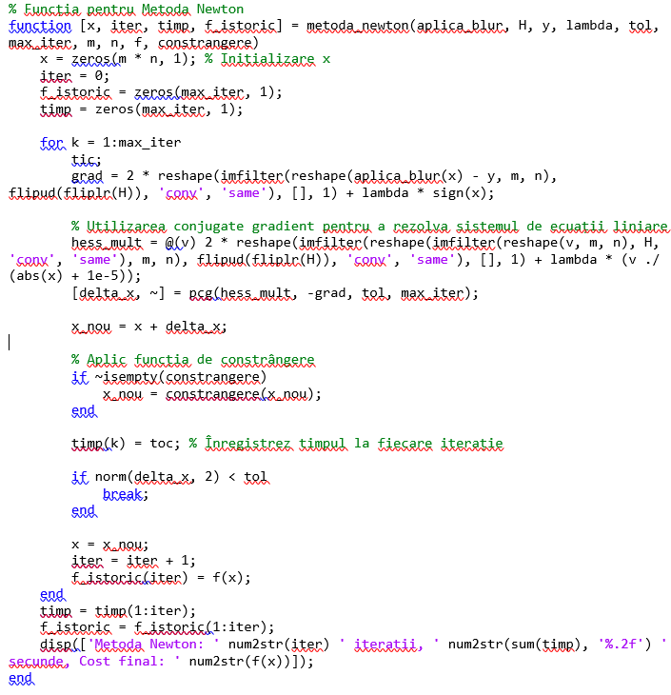
Metoda newton
Utilizează informația despre curbură (Hessian-ul) pentru a face ajustări mai precise și mai rapide în x.
Converge mai rapid decât metoda gradientului, în special în apropierea minimului, dar fiecare iterație este mai costisitoare computațional din cauza calculului Hessian-ului și rezolvării sistemului de ecuații.
Metoda conjugate gradient (pcg): Utilizată pentru a rezolva sistemul de ecuații liniare implicat în actualizarea x.
Actualizare: x este actualizat folosind delta_x obținut din rezolvarea sistemului.
Condiție de oprire: Dacă norma delta_x este mai mică decât tol, algoritmul se oprește.

Slide 7
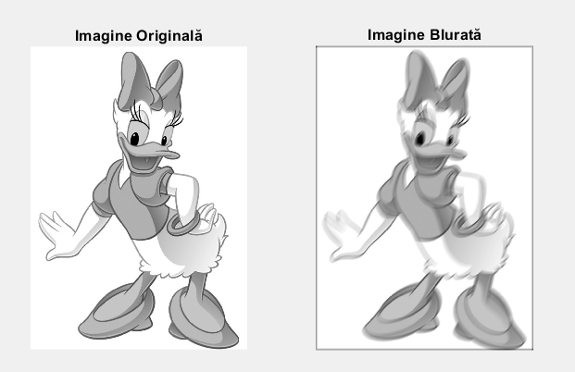
Imaginea originala si imaginea blurata prin filtrul de blurare

Slide 8
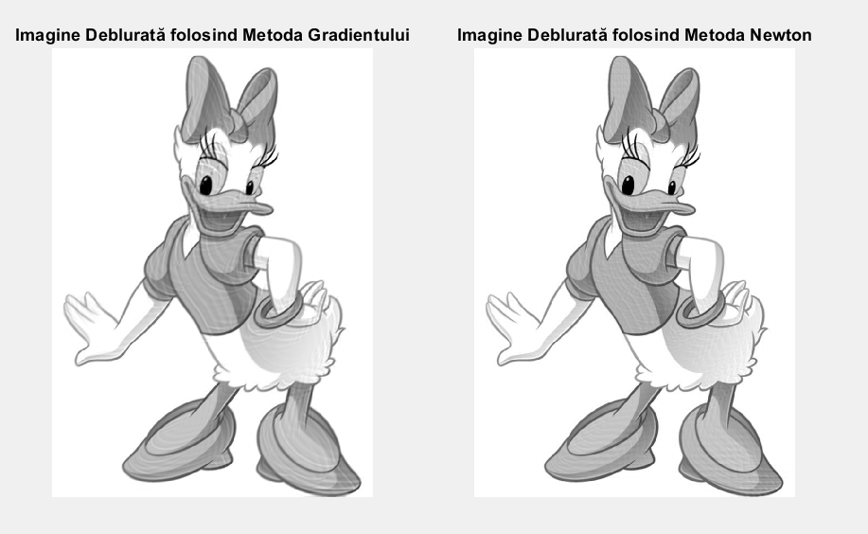
Dupa implementarea metodelor

Slide 9
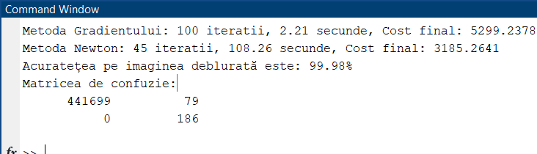
Acuratetea pe imaginea deblurată este de 99.98%, ceea ce înseamnă că metoda de deblurring a reușit să restaureze imaginea cu o precizie foarte ridicată. Matricea de confuzie Adevărate Pozitive: 441699 Numărul de pixeli care au fost corect identificati ca fiind părti ale imaginii originale. False Pozitive :79 Numărul de pixeli care au fost incorect identificati ca fiind părti ale imaginii originale, deși în realitate nu sunt. False Negative :0 Numărul de pixeli care au fost incorect identificati ca nefiind părti ale imaginii originale, deși în realitate sunt. Adevărate Negative :186 Numărul de pixeli care au fost corect identificati ca nefiind părti ale imaginii originale.
Concluzii si rezultate

Slide 10
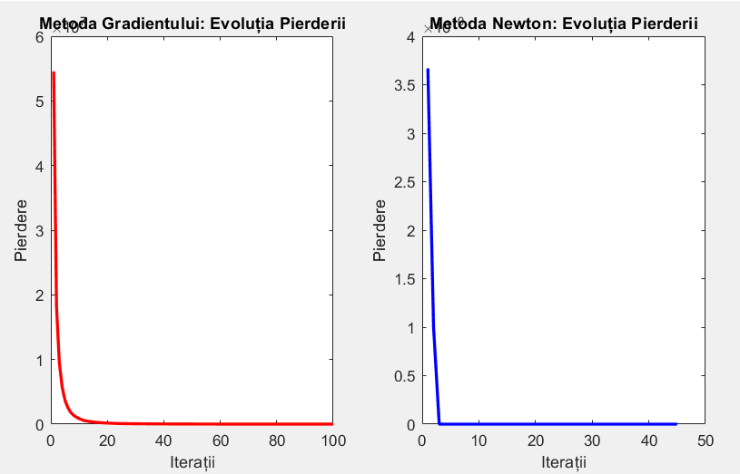
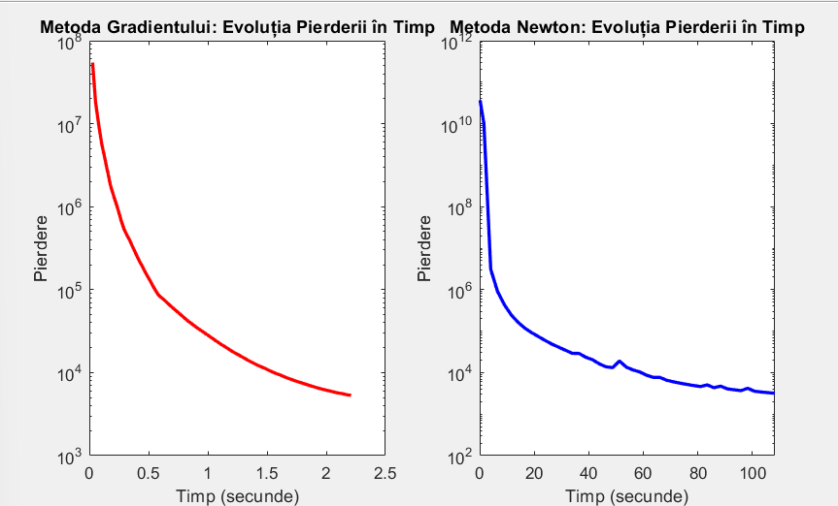
1. Evolutia pierderii în functie de iteratii: Metoda Gradientului : Pierderea scade rapid la început și se stabilizează în jurul valorii de 0. În aproximativ 20-30 de iterații, pierderea se stabilizează aproape de 0. Metoda Newton: Pierderea scade mult mai rapid decât în cazul metodei gradientului. În mai puțin de 10 iterații, pierderea se stabilizează aproape de valoarea minimă. 2. Evolutia pierderii în functie de timp: Metoda Gradientului): Pierderea scade rapid la început, dar după aproximativ 1.5-2 secunde, ritmul de scădere încetinește și se stabilizează în jurul valorii minime. Metoda Newton : Pierderea scade extrem de rapid, ajungând aproape de valoarea minimă în mai puțin de 20 de secunde. De asemenea, metoda Newton continuă să îmbunătățească pierderea, dar cu un ritm mai lent după ce a atins valoarea minimă inițială.

Slide 11
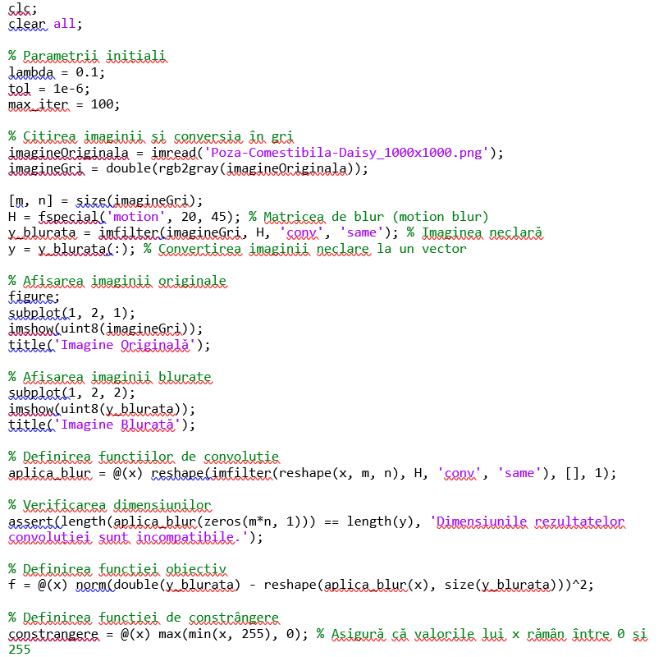
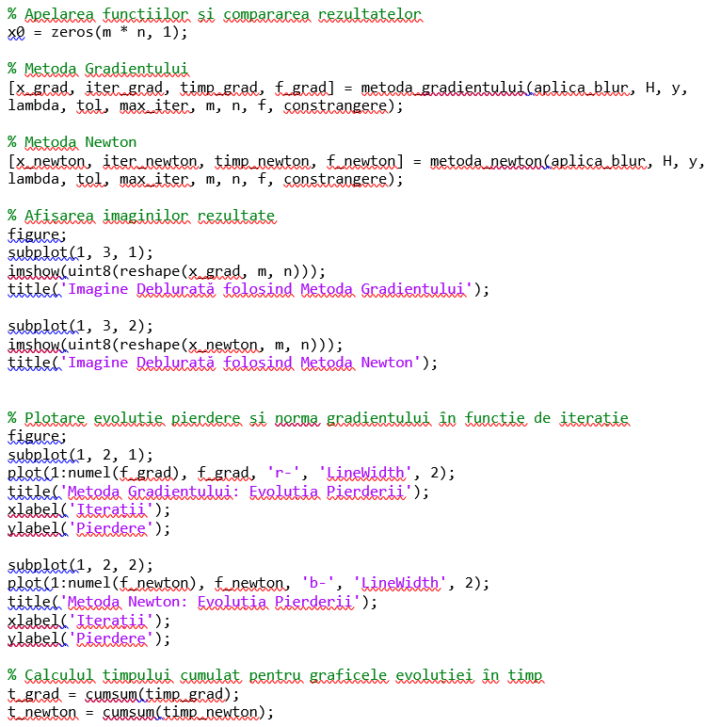
Anexa

Slide 12
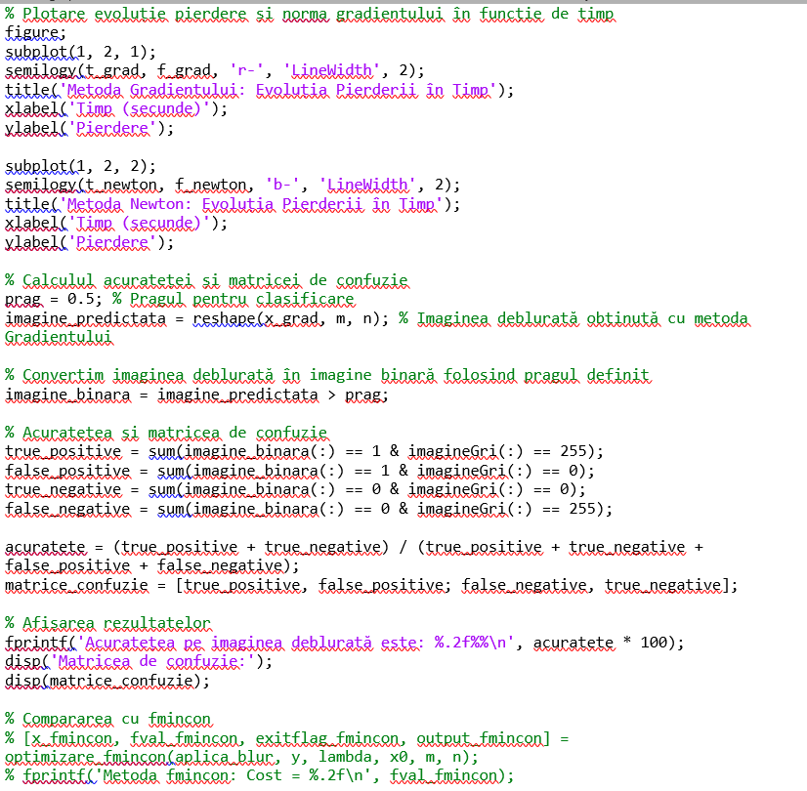
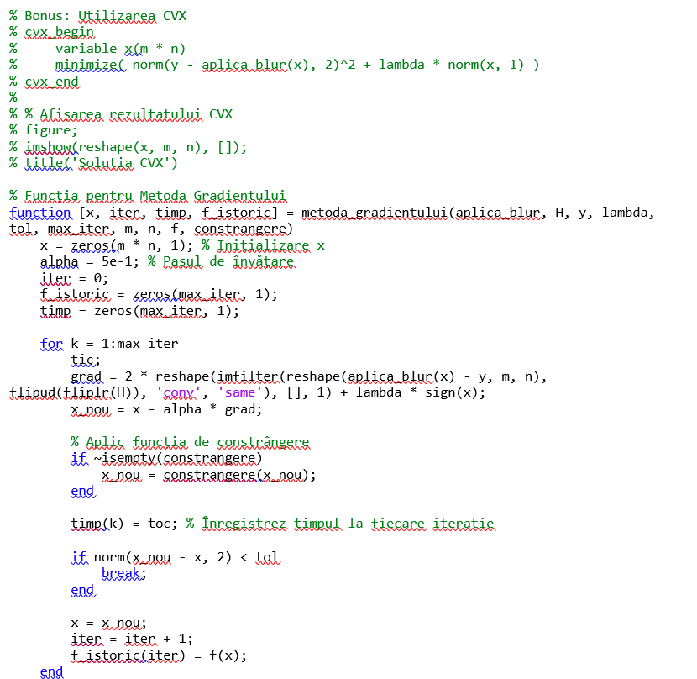

Slide 13
